Slide 1



ЯНВАРЬ 2026
МБОУ «Вознесенский образовательный центр»
ШКОЛЬНАЯ ГАЗЕТА
️
В этом номере
1.Год единства народов России. Блокада Ленинграда.
2. Историческая страничка
3. Блокадный хлеб. Дорога жизни. Пискарёвское кладбище.
4. Страны мира: интересные факты - МОНГОЛИЯ
5. III исторический марафон посвященный ДНЮ ВОИНСКОЙ СЛАВЫ
6. День зимующих птиц.
7.Мариинская система это крупнейший искусственный водный путь
в России XIX века.
8. Встреча с участником СВО Е.А. Пустошкиным
«Герой современной войны»
9. Быть здоровым я хочу - пусть меня научат.
10. Задания, которые заставят вас думать.

Slide 2





ЯНВАРЬ 2026
МБОУ «Вознесенский образовательный центр»
ШКОЛЬНАЯ ГАЗЕТА
ИСТОРИЧЕСКАЯ СТРАНИЦА
25 января выделяется среди большого количества праздников.
И это неслучайно: в этот день собираются вместе все Татьяны и все студенты, отмечая Татьянин день, или День студента. История этого дня в России началась в XVIII веке. 25 (12) января 1755 года, в день памяти святой Татьяны, императрица Елизавета Петровна подписала указ, представленный графом И. И. Шуваловым, об учреждении Московского университета. Во имя Татьяны был освящен храм при университете. Празднование Татьяниного дня условно состояло из двух частей.
Празднование памяти святого Илии Муромца. (День былинного Ильи Муромца). Преподобный Илия Муромец Печерский, по прозвищу Чоботок, был уроженцем города Мурома, и народное предание сравнило его со знаменитым богатырём Ильей Муромцем, о котором пелись русские былины.
Первая представляла собой официальную церемонию с обязательным присутствием на ней уважаемых профессоров и почетных членов администрации университета, студентов и выпускников вуза, которые приезжали со всех концов России. После молебна, академического доклада и выступления ректора все присутствующие вставали и пели гимн, а затем шли в город, где начинался настоящий карнавал. Изначально Татьянин день считался официальным университетским праздником, но постепенно он стал популярным у всех учащихся, и примерно во второй половине XIX века его отмечала уже вся студенческая братия. Татьянин день стал по-настоящему днем всех студентов.
автор информации
Пестрова Елизавета
13 января — День российской печати.
В этот день в 1703 году начала выходить первая регулярная газета «Ведомости» с тиражом в тысячу экземпляров, редактором
которой был Петр I. По его указу открывались рестораны для чтения газет, где посетителям бесплатно предоставляли чай и сладости. Император использовал это как способ информировать о реформах и их важности для развития России.
27 января — День полного освобождения Ленинграда от блокады.
В этот день в 1944 году советские войска сняли осаду города, длившуюся почти 900 дней.
Этот праздник, установленный Федеральным законом
от 13 марта 1995 года, напоминает нам о мужестве и стойкости жителей Ленинграда.
автор статьи Борданов Владислав

Slide 3
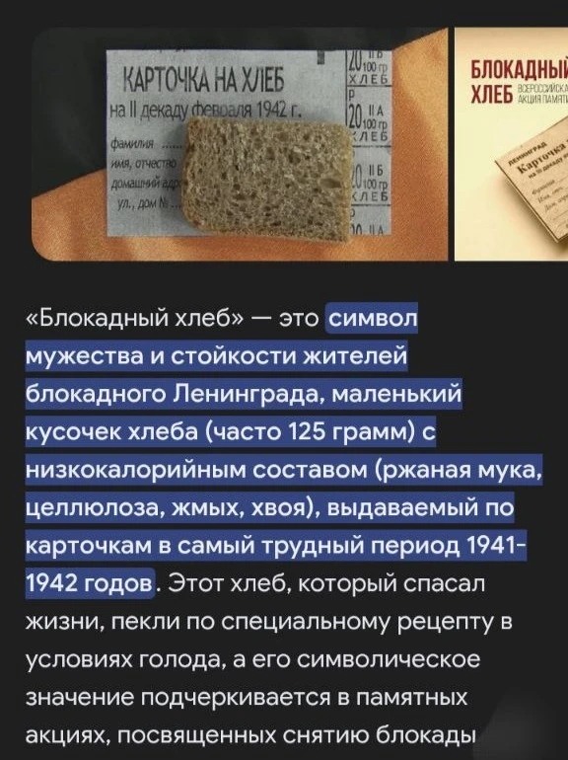

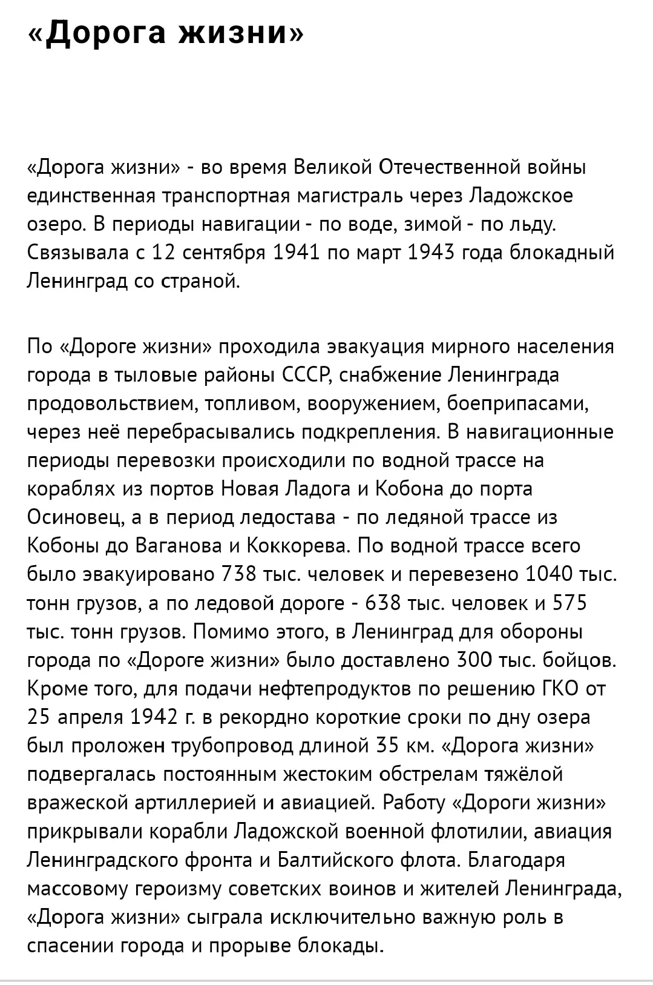
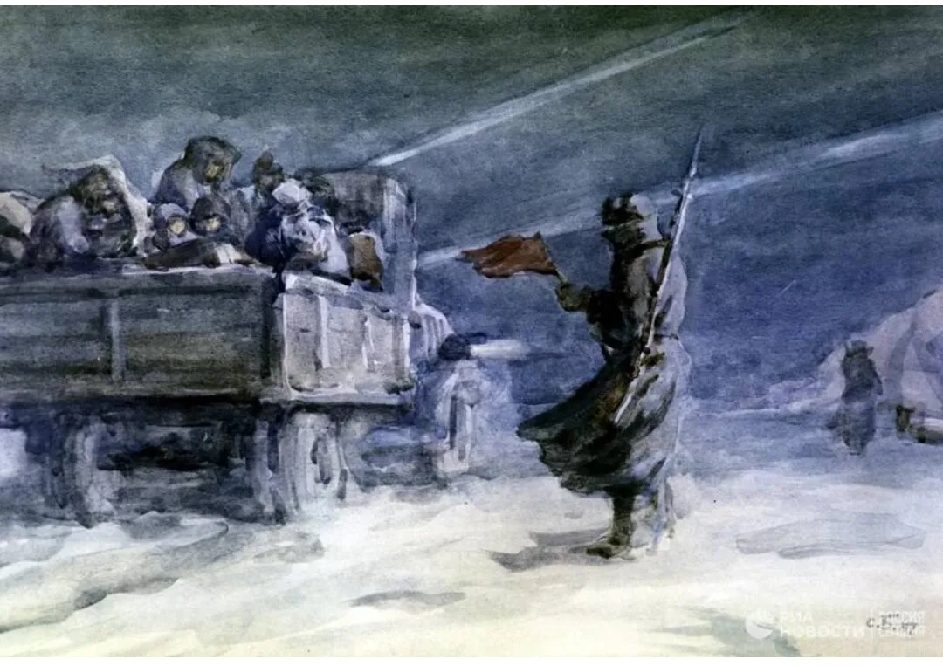
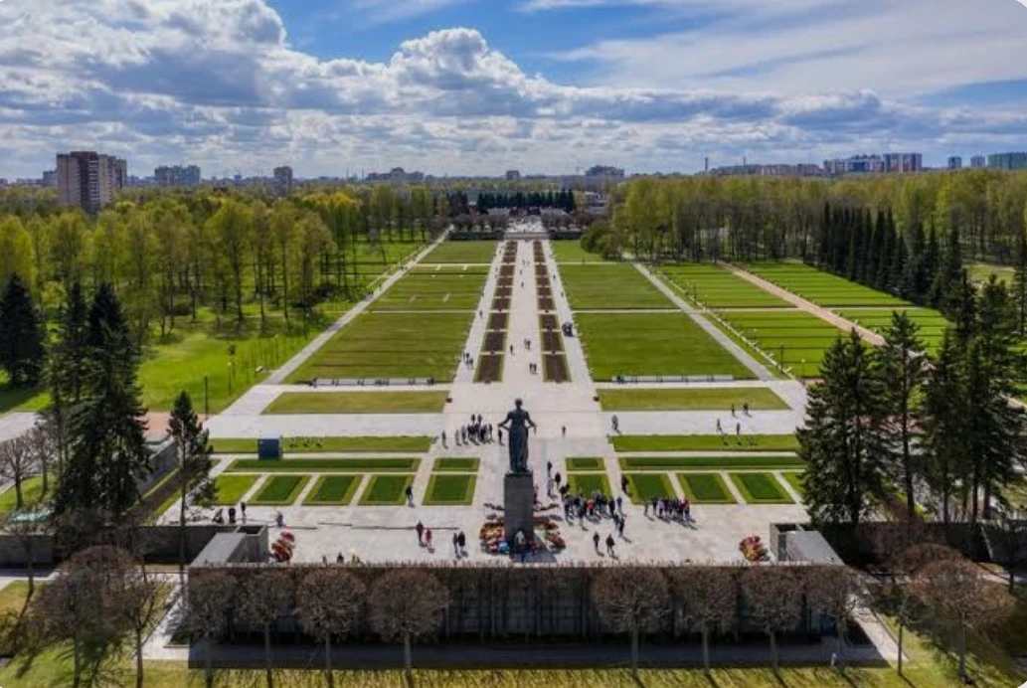
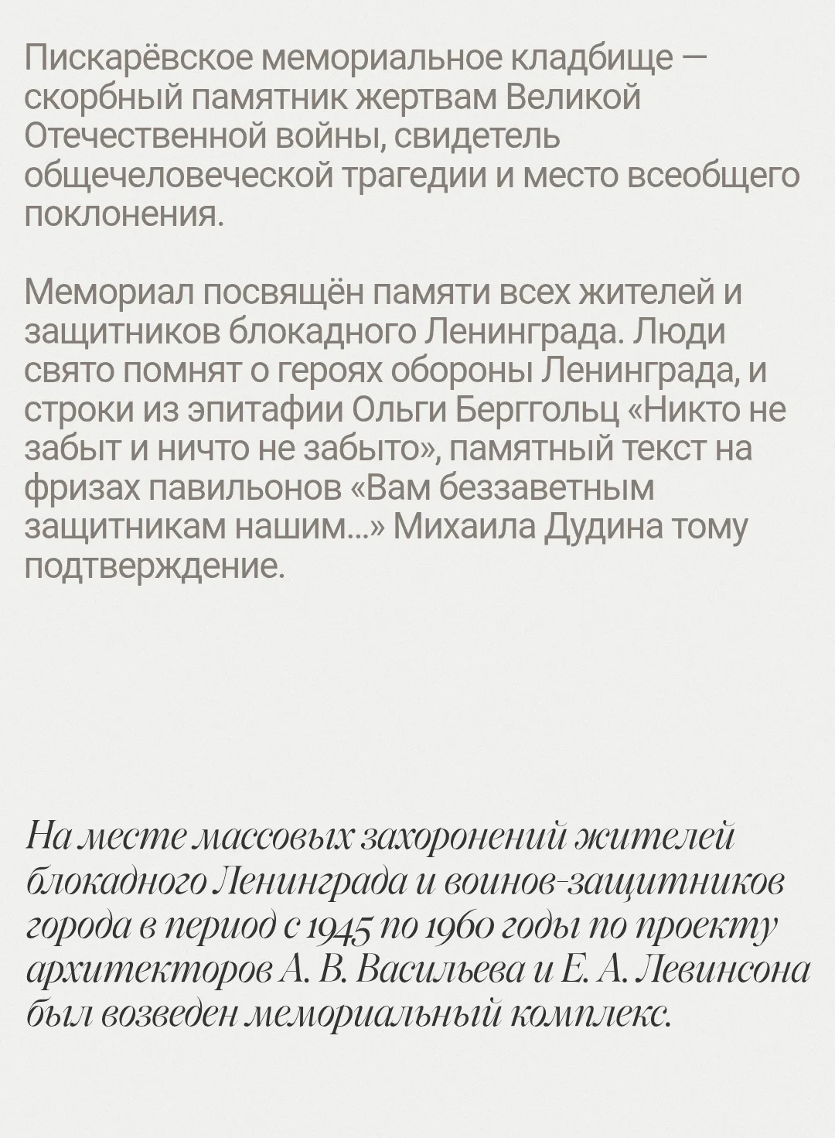
ЯНВАРЬ 2026
МБОУ «Вознесенский образовательный центр»
ШКОЛЬНАЯ ГАЗЕТА
27 января 2026 года 82-я годовщина с момента полного освобождения города-героя Ленинграда от блокады.
автор информации Крисанов Илья
автор информации Красоцкий Руслан
Пискарёвское мемориальное кладбище
автор информации Голубев Евгений

Slide 4
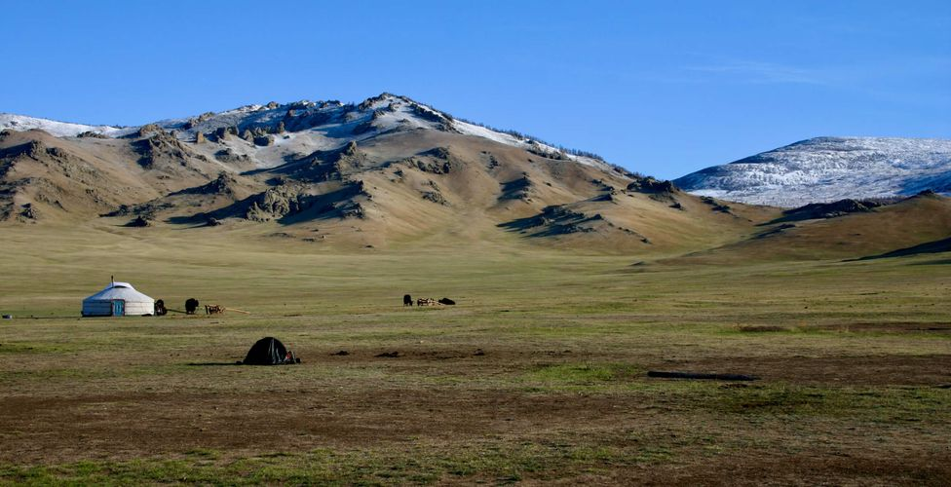
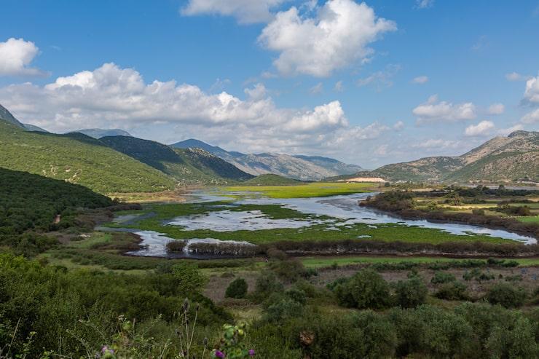
ЯНВАРЬ 2026
МБОУ «Вознесенский образовательный центр
ШКОЛЬНАЯ ГАЗЕТА
Страны мира: интересные факты- МОНГОЛИЯ
Монголия: страна ветра, степей и великой истории
Монголия - это государство в Центральной Азии, расположенное между Россией и Китаем. Несмотря на огромную территорию, население страны сравнительно небольшое. Большую часть Монголии занимают бескрайние степи, горные районы и пустыня Гоби, где климат отличается резкими перепадами температур: летом может быть очень жарко, а зимой - сурово холодно.
Одной из главных особенностей Монголии является кочевая культура. Многие жители до сих пор ведут традиционный образ жизни, живут в юртах и занимаются скотоводством. Основу хозяйства составляют лошади, овцы, козы и верблюды. Лошадь для монголов — не просто животное, а символ свободы и важная часть национальной культуры. Дети с раннего возраста умеют ездить верхом и участвуют в народных праздниках.
Монголия имеет богатую и значимую историю. В XIII веке Чингисхан объединил разрозненные племена и создал Монгольскую империю — одну из крупнейших в истории мира. Она оказала огромное влияние на развитие торговли, культуры и связей между Востоком и Западом. Имя Чингисхана и сегодня занимает особое место в национальном самосознании страны.
Столица Монголии — Улан-Батор. Это самый крупный город страны и её культурный, политический и экономический центр. Здесь можно увидеть современную архитектуру рядом с древними буддийскими монастырями, что подчёркивает сочетание традиций и современности.
Монголия - уникальная страна, где древняя история, самобытная культура и суровая, но красивая природа создают неповторимую атмосферу и привлекают интерес людей со всего мира.
автор статьи: Виноградов Вячеслав
Aliquip ex ea commodo consequat.

Slide 5
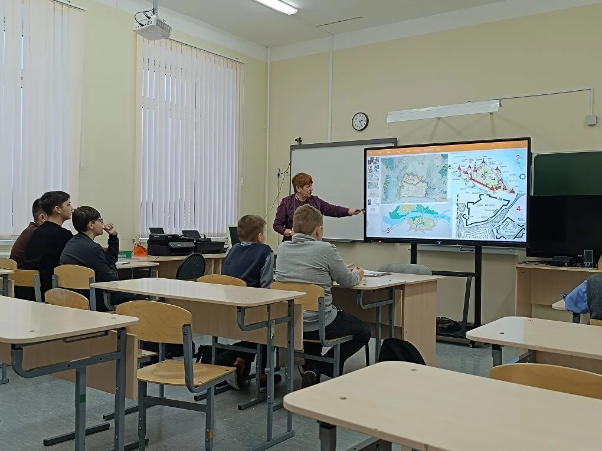
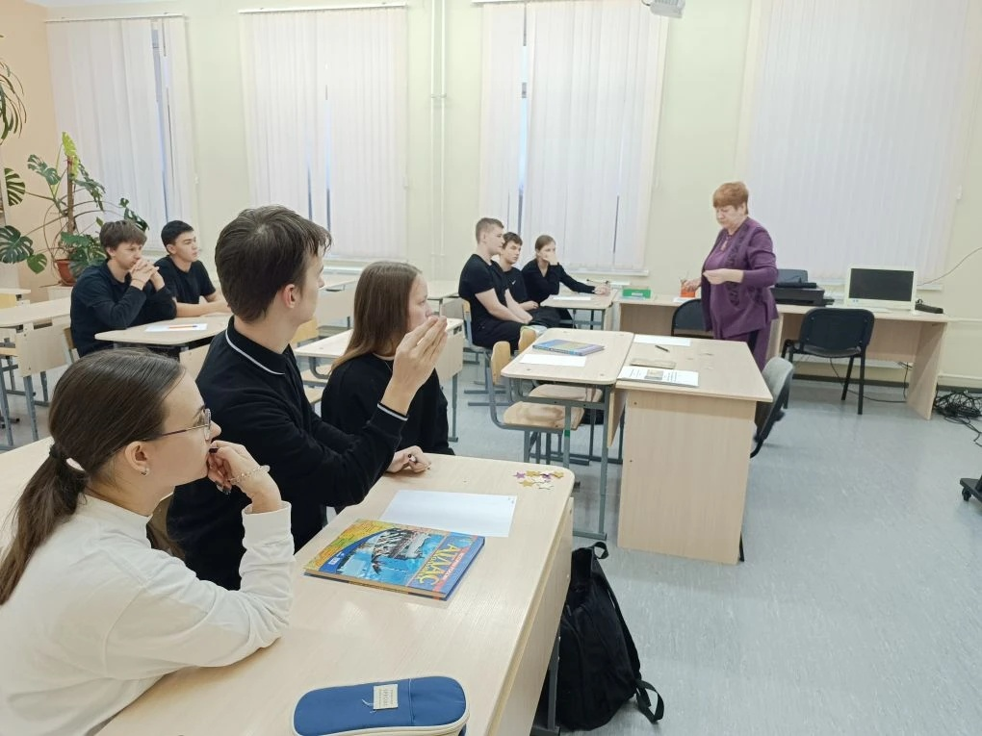
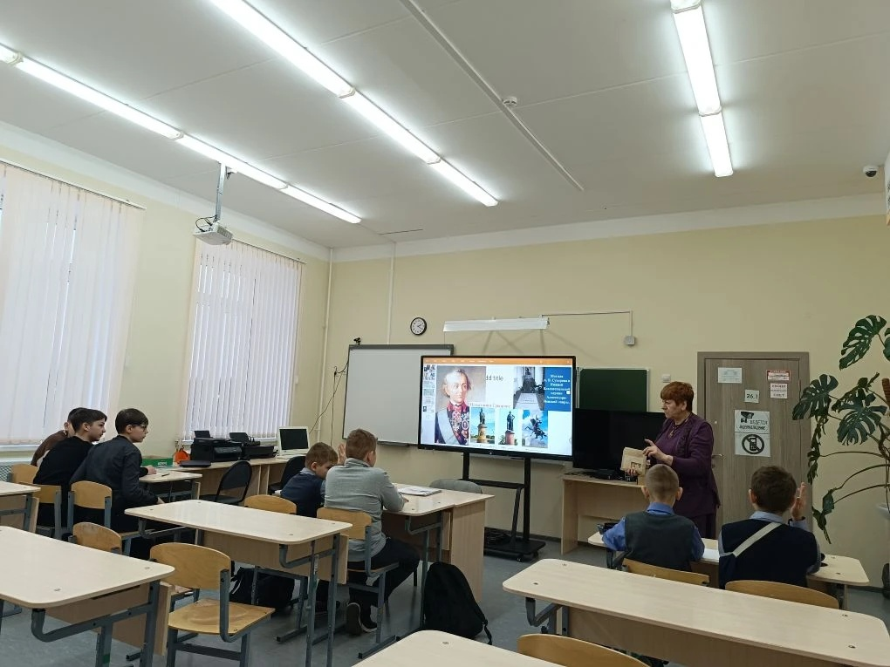
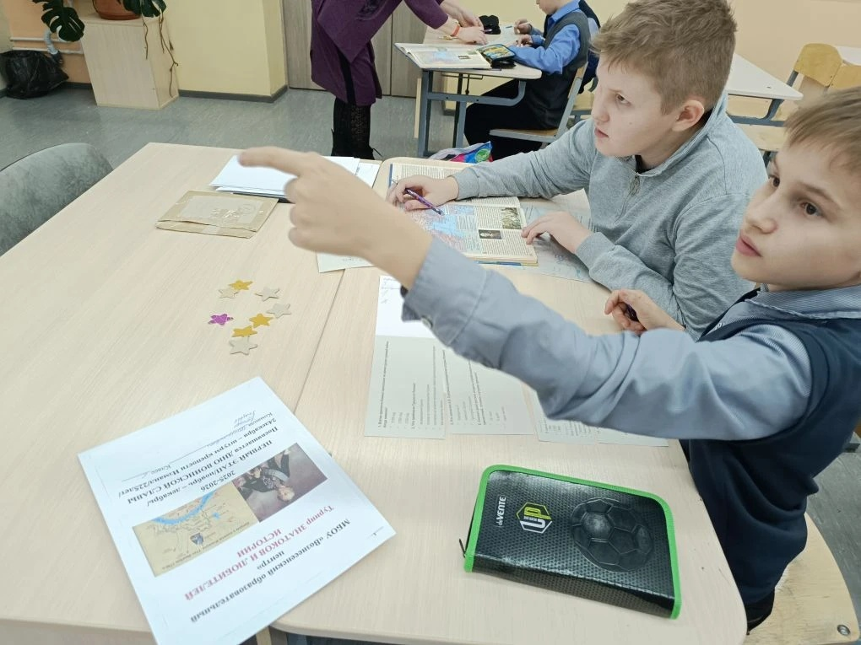
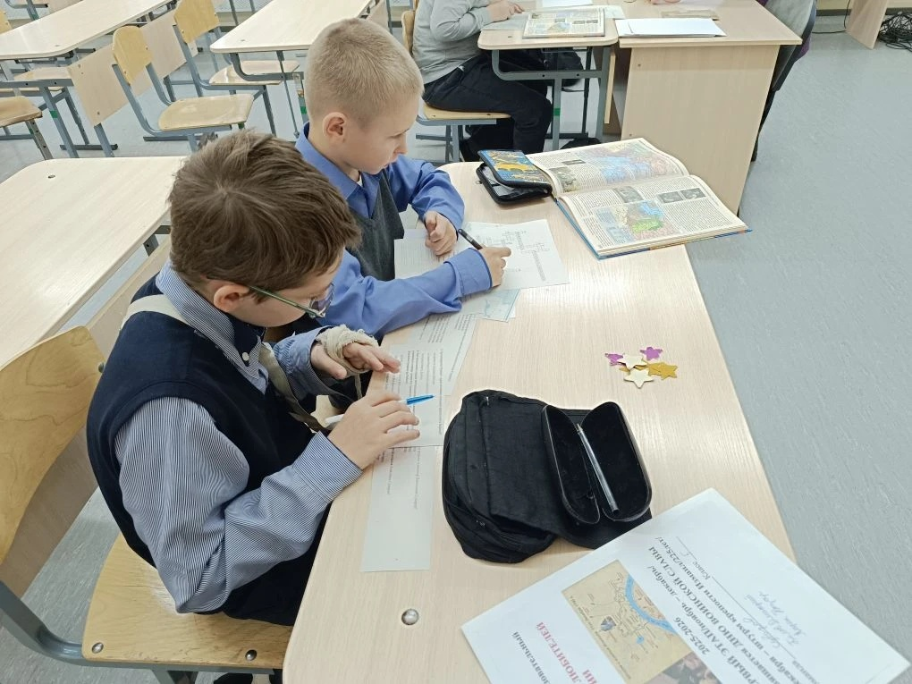
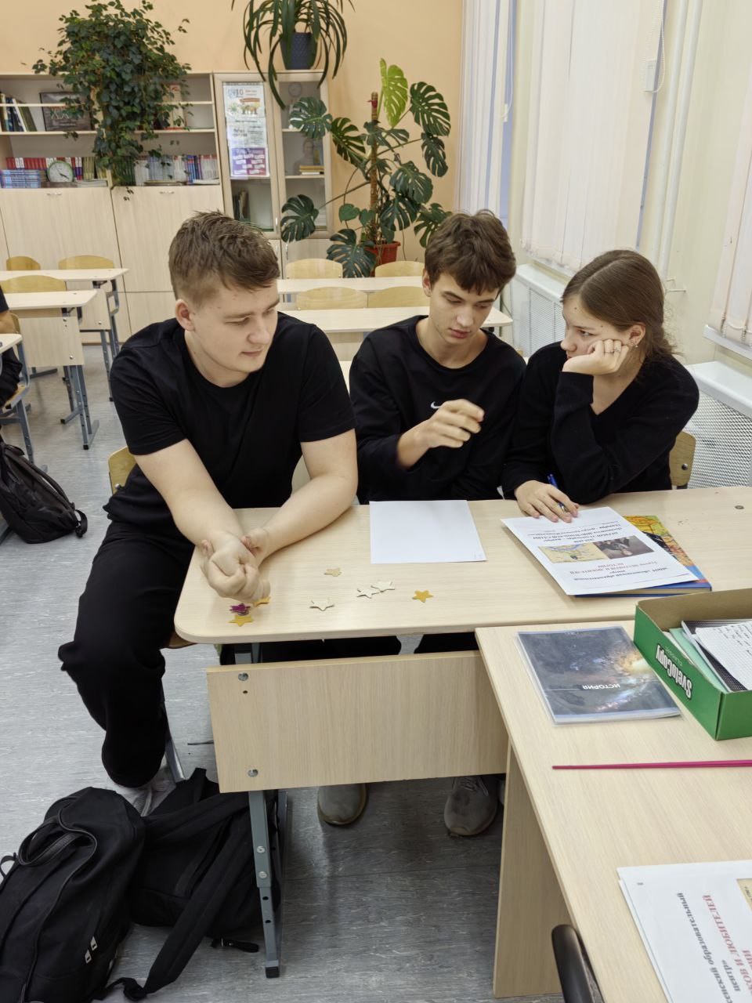
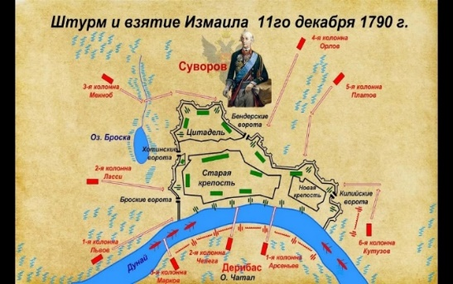
ЯНВАРЬ 2026
МБОУ «Вознесенский образовательный центр
ШКОЛЬНАЯ ГАЗЕТА
III исторический марафон 2025-2026 посвященного
ДНЮ ВОИНСКОЙ СЛАВЫ
День воинской славы России — это государственный праздник, установленный Федеральным законом № 32-ФЗ от 13 марта 1995 года. Эти дни приурочены к важнейшим событиям военной истории нашей страны и являются частью национальной памяти россиян.
Дни воинской славы отмечают победы русского оружия, героизм солдат и офицеров, мужество народа в борьбе за независимость Родины. К таким датам относятся также:
Взятие турецкой крепости Измаил в декабре 1790 года стало одним из ключевых моментов Русско-турецкой войны 1787—1791 годов. Под командованием Александра Васильевича Суворова русские войска провели блестящую операцию, штурмом взяв неприступную крепость. Это событие вошло в историю благодаря своей значимости и героизму русских солдат.
Александр Васильевич Суворов - полководец, теоретик военного дела и реформатор, он оставил глубокий след в военном искусстве. Именно Суворов сформулировал принципы быстрого маневра, решительности и смелых решений, заложив основы победоносной стратегии будущих поколений военных деятелей России. Таким образом, обе даты — и победа под Измаилом, и день рождения великого полководца — достойны включения в список памятных дней воинской славы России.
.
В период с ноября по декабрь был организован третий исторический марафон, направленный на изучение Дня воинской славы. В рамках марафона учащиеся 5-11 классов углубленно познакомились с биографией Александра Суворова и деталями исторического события – взятия турецкой крепости. Кульминацией мероприятия стал турнир знатоков истории, прошедший 23 декабря для учеников 5-11 классов, где были подведены итоги освоения материала.
автор статьи: учитель истории и обществознания Клюнина Г.Г.

Slide 6
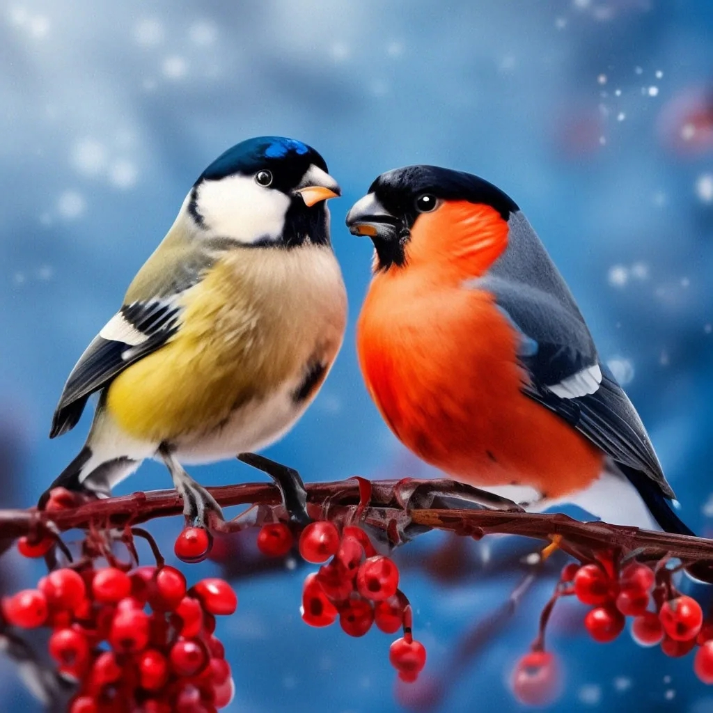

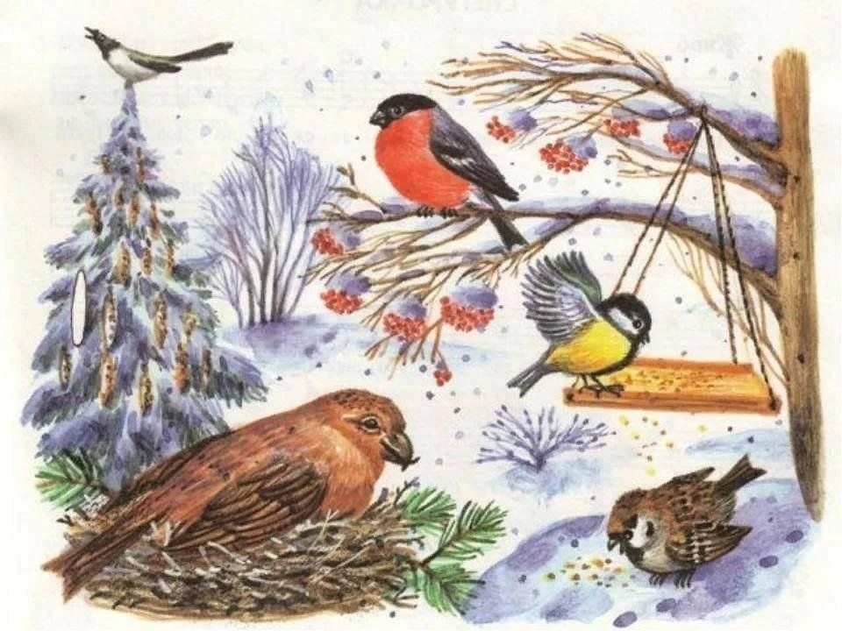
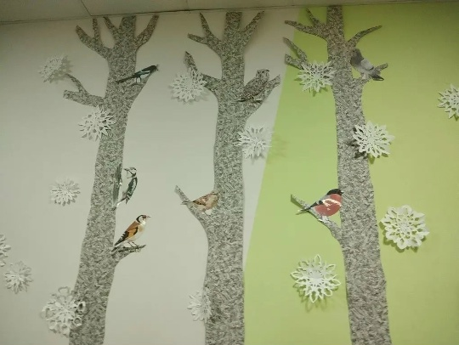
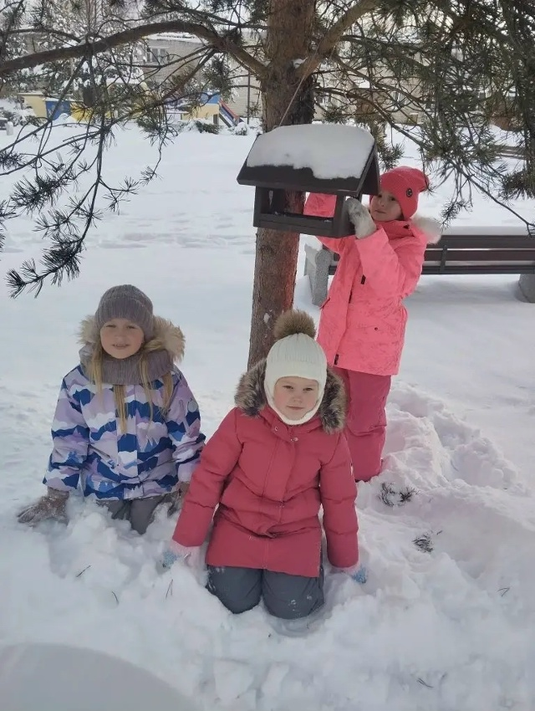
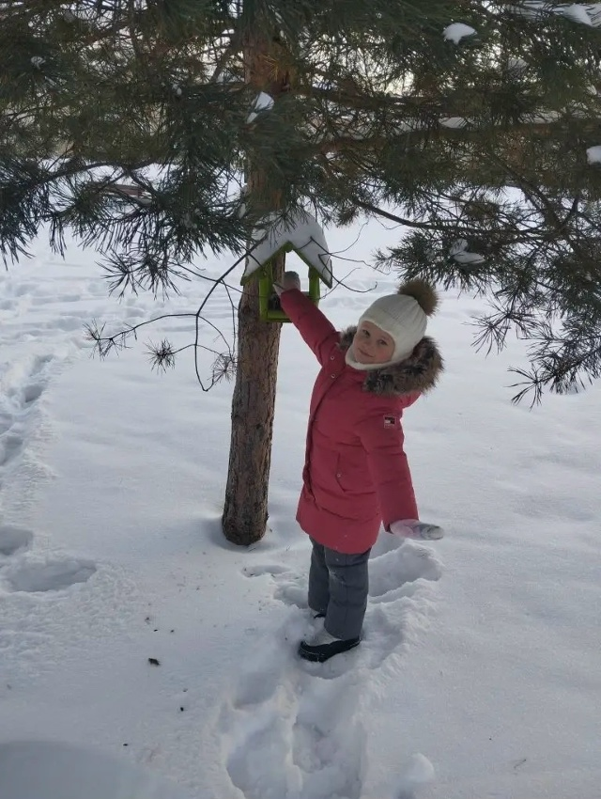
ЯНВАРЬ 2026
МБОУ «Вознесенский образовательный центр»
ШКОЛЬНАЯ ГАЗЕТА
Зимующие птицы — это птицы, которые не мигрируют с наступлением холодов, а остаются зимовать в местах гнездования. В отличие от перелётных, которых можно увидеть в умеренных и северных широтах только в тёплое время года, зимующие встречаются там круглый год.
В России около 70 видов зимующих птиц. Некоторые из них: Снегирь, синица,поползень,свиристель.
Многие зимующие птицы питаются зёрнами, ягодами, плодами рябины, шишками и семенами разных деревьев. Некоторые источники пищи:
•Семена хвойных деревьев — находятся в шишках, которые остаются на ветвях даже зимой.
•Ягоды рябины, калины и можжевельника — остались на ветвях и также сохраняются над снежным покровом.
•Насекомые — дятлы, поползни, пищухи обследуют стволы и крупные ветви, выковыривая личинок и куколок из-под коры.
Зимой птицам важна подкормка, так как доступ к природному корму затруднён из-за снега и льда. Некоторые рекомендации: Кормить птиц сырыми несолёными семенами подсолнечника, орехами, семенами тыквы и льна, некоторыми крупами.
автор статьи Белов Дмитрий
День зимующих птиц. Это особенный день, когда мы вспоминаем о тех пернатых созданиях, которые остаются с нами, несмотря на суровые зимние холода. Зимующие птицы – это настоящие герои, которые не боятся морозов и метелей, они выбирают оставаться в родных краях, а не улетать в теплые страны.
Зимой птицам приходится нелегко. Снег и лед скрывают их привычный корм, а короткий световой день не позволяет долго искать пищу. Им нужно постоянно искать еду, чтобы согреться и поддерживать силы. Зимой они едят намного больше, чем летом.
Первоклассники активно включились в заботу о пернатых друзьях, регулярно наполняют кормушки семечками!
Мы тоже можем помочь птицам пережить зиму. Давайте не будем оставаться равнодушными к их бедам. Помогайте птицам, и они отблагодарят вас своим звонким пением весной!

Slide 7
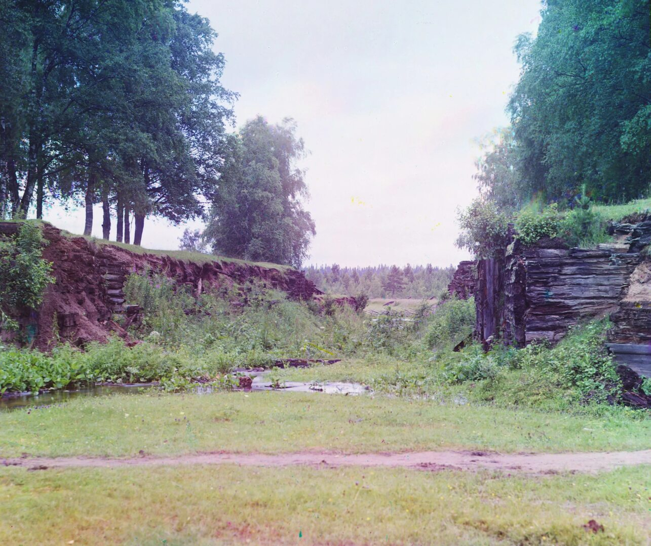
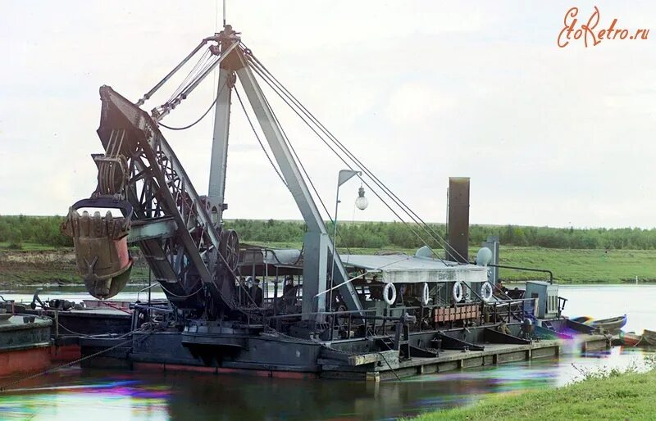
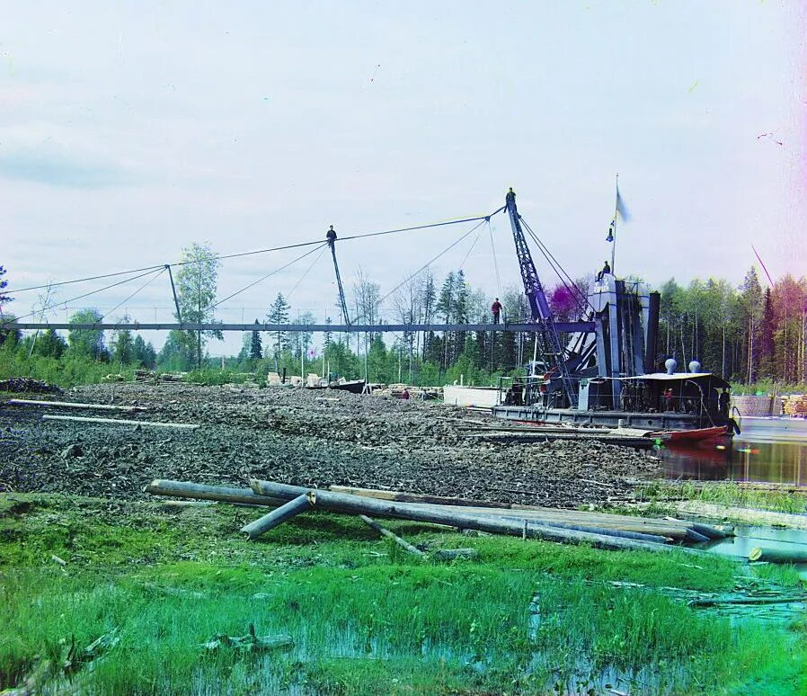
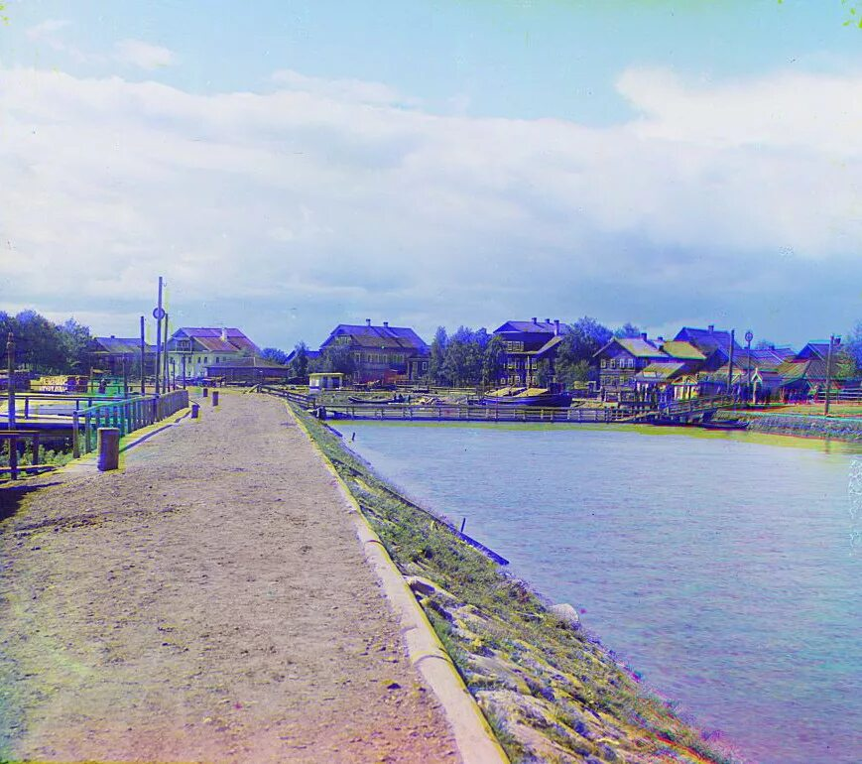
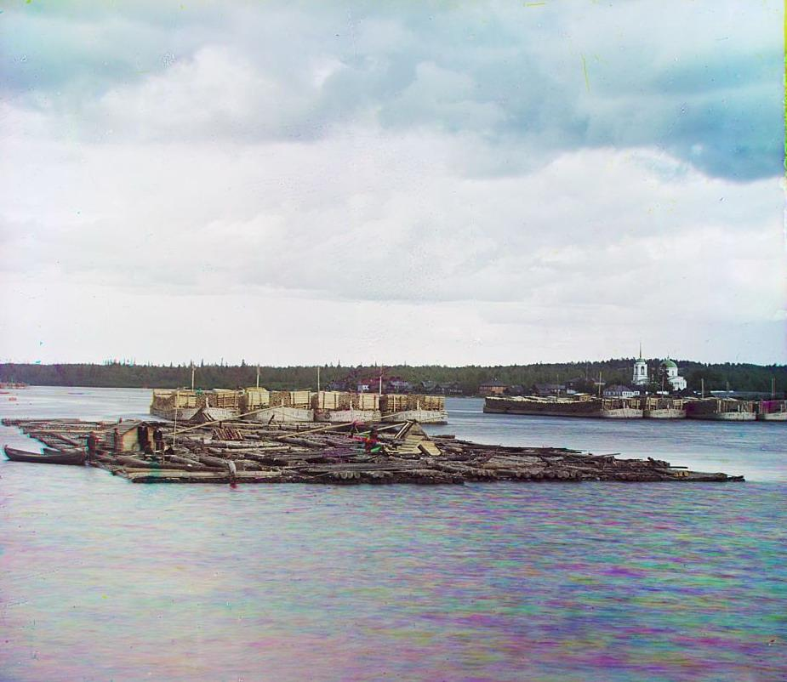
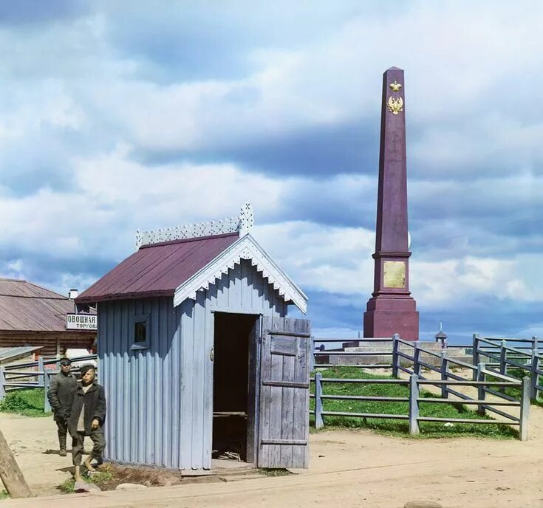
ЯНВАРЬ 2026
МБОУ «Вознесенский образовательный центр»
ШКОЛЬНАЯ ГАЗЕТА
Мариинская система это крупнейший искусственный водный путь в России XIX века
Мариинская система это крупнейший искусственный водный путь в России XIX века, соединивший Волгу с Балтийским морем для снабжения Санкт-Петербурга. Строилась в 1799–1810 годах при Павле I и Александре I. Идея соединить Вытегру и Ковжу каналом принадлежала Петру I. Работы начались при Павле I, а система была торжественно открыта 21 июля 1810 года при Александре I. Названа в честь императрицы Марии Фёдоровны, супруги Павла I, выделившей средства. Официально открыта 2 августа (21 июля по старому стилю) 1810 года. Система была грандиозным для своего времени гидротехническим сооружением.
Общая протяженность более 1125 км от Рыбинска до Санкт-Петербурга. Количество шлюзов: 53. Количество плотин: 33. Средняя продолжительность навигации: 160–190 дней в году. Основные водные пространства: реки Шексна, Ковжа, Вытегра, Свирь, Нева; озёра Белое, Онежское и Ладожское. Искусственные водные пространства: Мариинский канал (соединил Ковжу и Вытегру), Онежский и Белозерский каналы (для обхода опасных озёр), Новоладожские каналы.
Мариинская водная система стала главной торговой артерией: через неё шло до 3/4 всех водных перевозок в европейской части России. Она стала основным экспортным путём для русской пшеницы в Европу. Постоянно улучшалась, строились новые каналы, шлюзы, что сократило время пути до 30-45 дней к концу XIX века. К 1936 году грузооборот системы достигал почти 10 млн тонн. Уже в 1938 году отмечалось, что система не справляется с растущими грузопотоками. Планировалась коренная реконструкция для создания глубоководного Волжско-Балтийского пути.
В 1959–1964 годах полностью реконструирована и вошла в состав современного Волго-Балтийского водного пути.Вознесенье стоит у истока реки Свирь из Онежского озера. Это граница, где мощные суда встречались с меньшими речными судами. Здесь зерно, соль, лес и остальные грузы перегружали с одних судов на другие. Посёлок стал воротами Онежского озера на Мариинском пути. В Вознесенье открылись судоремонтные мастерские, появились многочисленные амбары для хранения зерна, лавки и трактиры. В 1884-1887 годах путешественник К. К. Случевский записал: «Больше чем на 30 миллионов рублей проходит здесь всякого добра, главным образом хлеба». По-прежнему наш посёлок стоит на берегу Свири, но его экономическая жизнь уже не связана так тесно с этим водным путём.
Знаменитый пионер цветной фотографии Сергей Прокудин-Горский запечатлел систему в 1909 году. Его снимки уникальны и показывают как саму систему, так и передовую для того времени
Он фотографировал:
Старые шлюзы: Например, «Старый Петровский шлюз около дер. Петровское».
Дноуглубительную технику: После засухи 1908 года, парализовавшей движение, велись работы по углублению фарватера. Камнечерпательная машина «Свирская 2-я» — изготовлена в Швеции в 1893 году
Землечерпательная машина «Мариинская-4» — построена во Франции и куплена Россией в 1887 году.
Онежский канал у Вознесенья (1909): Вид на начало Онежского обводного канала.
Вознесенский рейд. Река Свирь (1909): Вид на рейд (место стоянки судов) у истока реки Свири из Онежского озера. На заднем плане, вероятно, видна Вознесенская церковь (1847 г.).
Монумент в память открытия Онежского канала (1909): Обелиск 1855 года, установленный в честь окончания строительства канала. На цоколе были надписи, посвящённые императору Николаю I и управляющему путями сообщения графу Клейнмихелю.
автор статьи
Кручинина
Екатерина

Slide 8
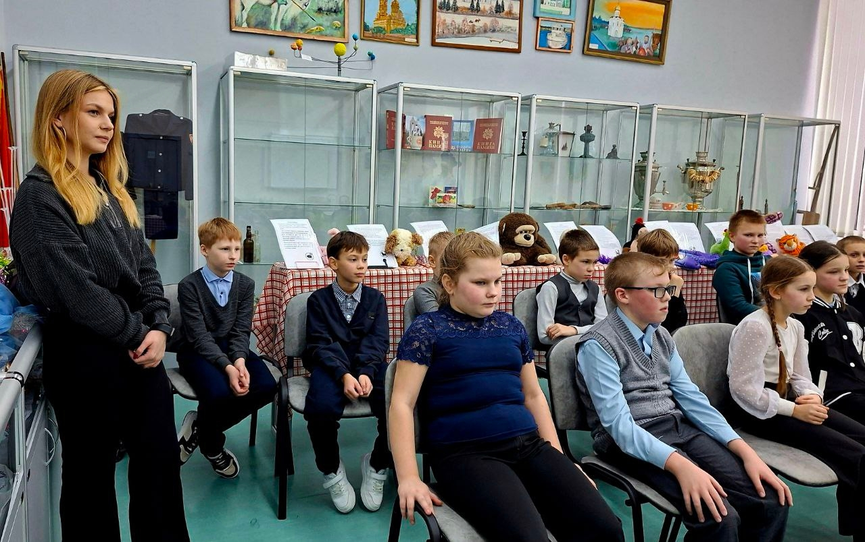
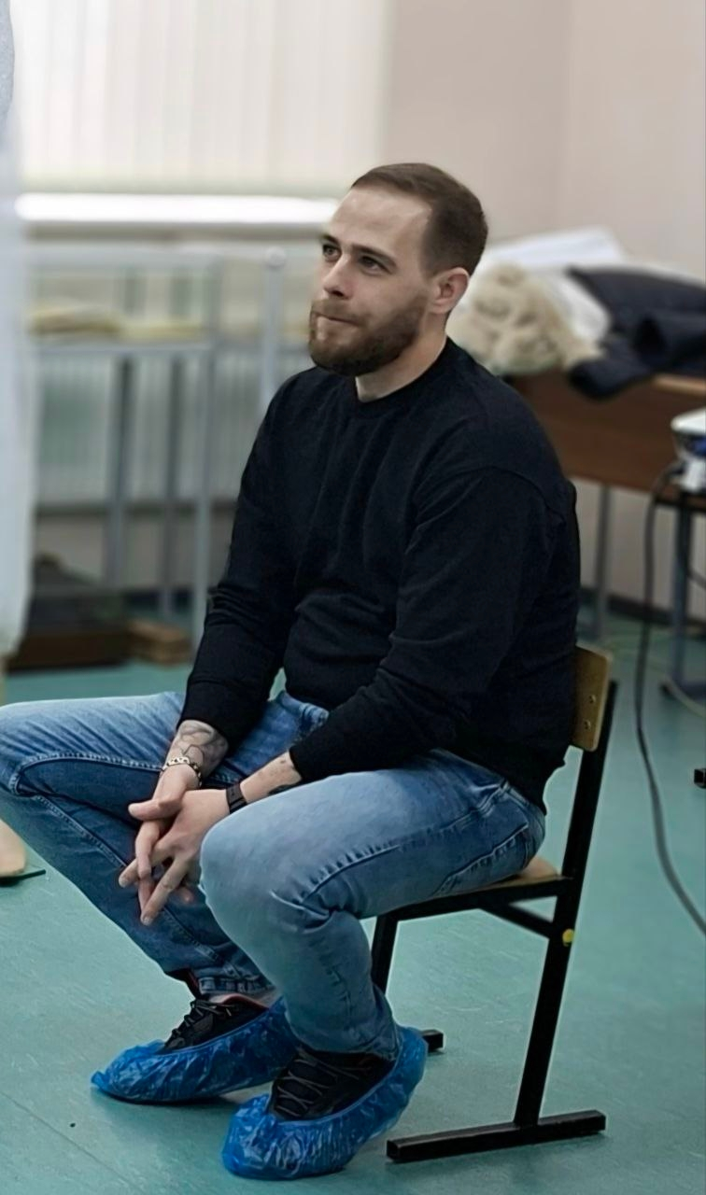
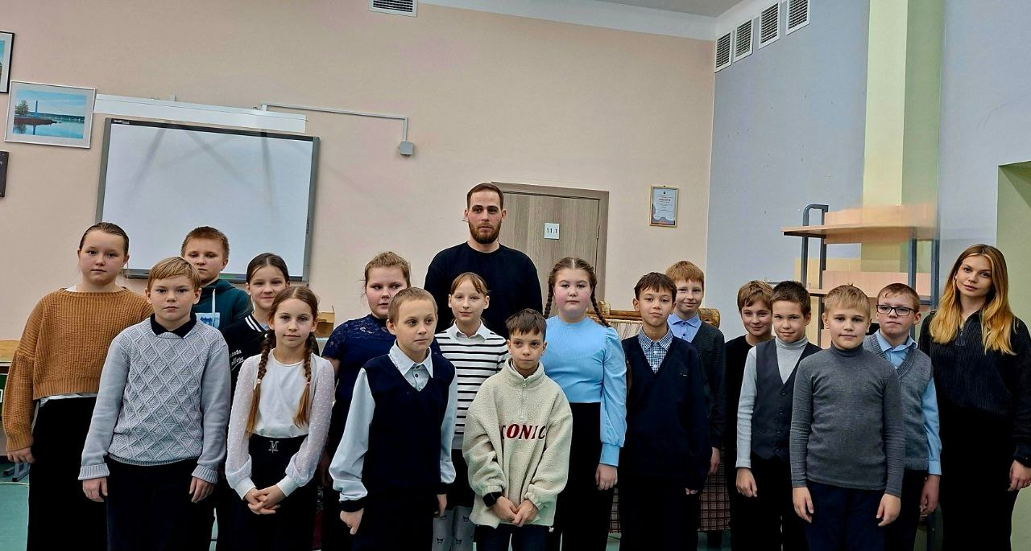
ЯНВАРЬ 2026
МБОУ «Вознесенский образовательный центр»
ШКОЛЬНАЯ ГАЗЕТА
Встреча с участником СВО Е.А. Пустошкиным «Герой современной войны»
В нашем школьном музее прошла важная и трогательная встреча. К юным активистам-экскурсоводам пришёл участник специальной военной операции, Егор Андреевич Пустошкин.
В тёплой, доверительной атмосфере Егор Андреевич поделился с ребятами непарадными историями о службе, о жизни в полевых условиях, о настоящей дружбе и взаимовыручке. Он рассказал о простых, но таких важных вещах, которые помогают выстоять: о силе духа, ответственности и любви к своему делу и к Родине.
Для наших учеников это был уникальный диалог с самой Историей. Они слушали, затаив дыхание, а после ещё долго не расходились, обсуждая услышанное. Такие встречи — бесценны. Они учат больше, чем любой учебник.
Спасибо, Егор Андреевич, за вашу искренность, мужество и за этот важный разговор! Он надолго останется в наших сердцах.

Slide 9
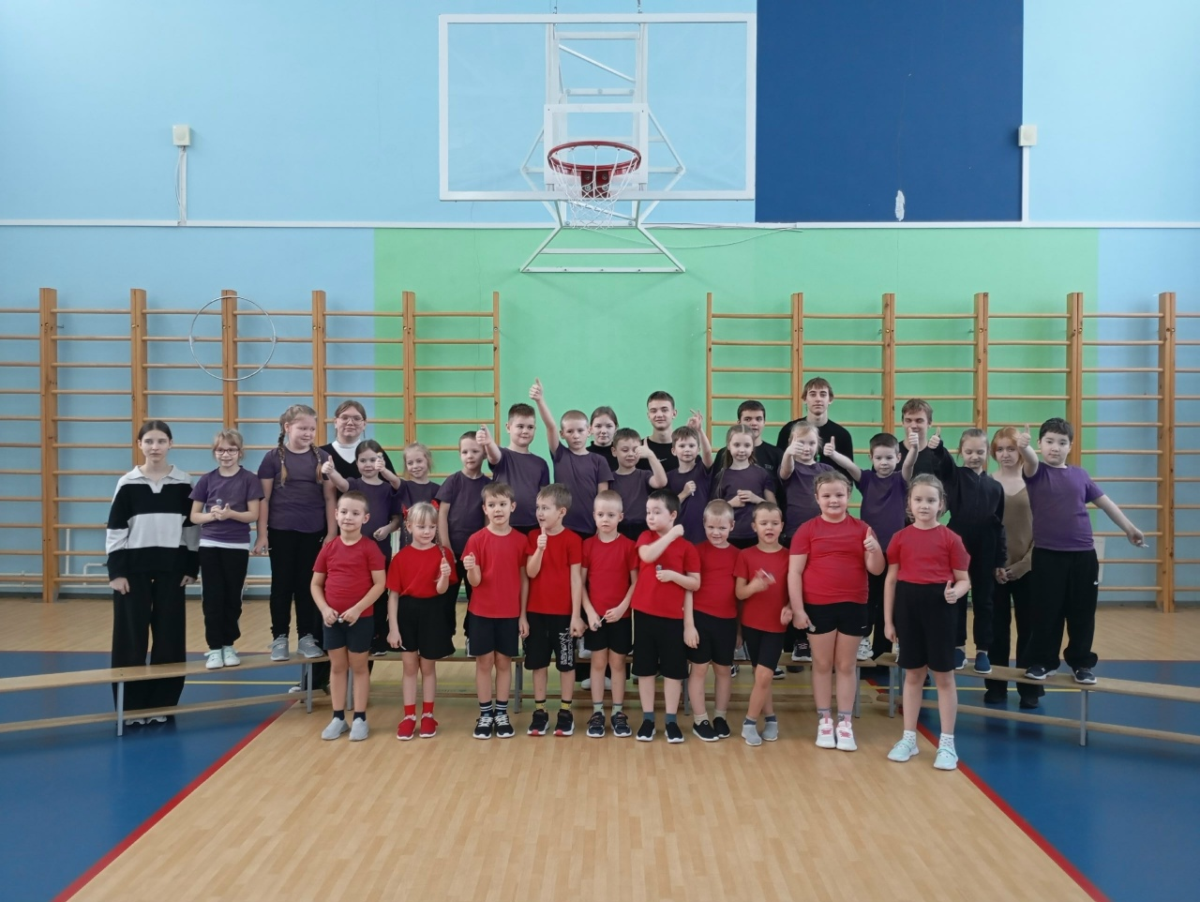
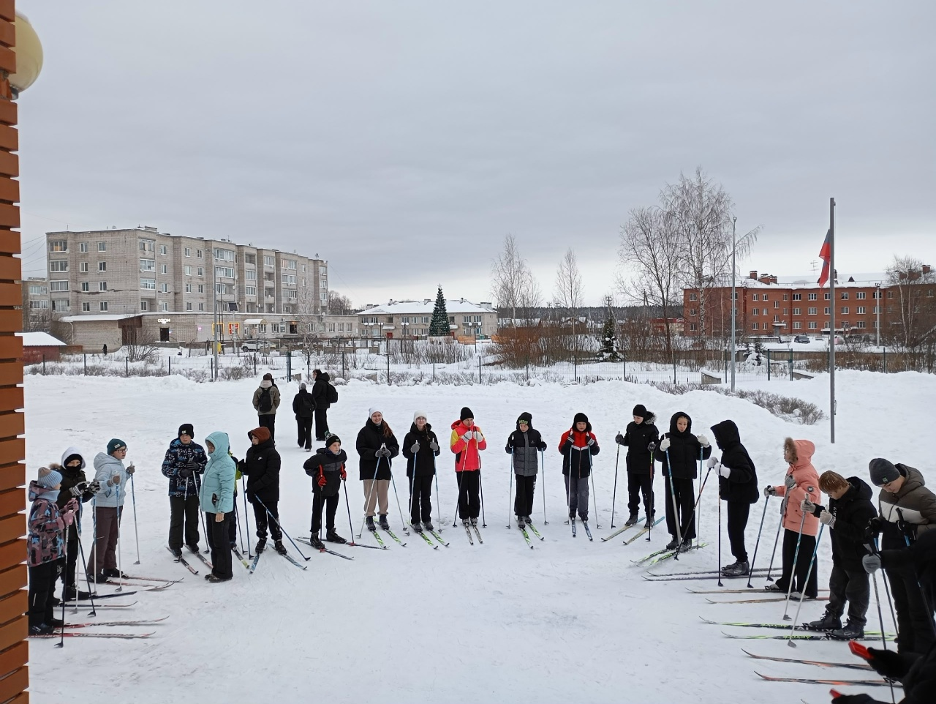
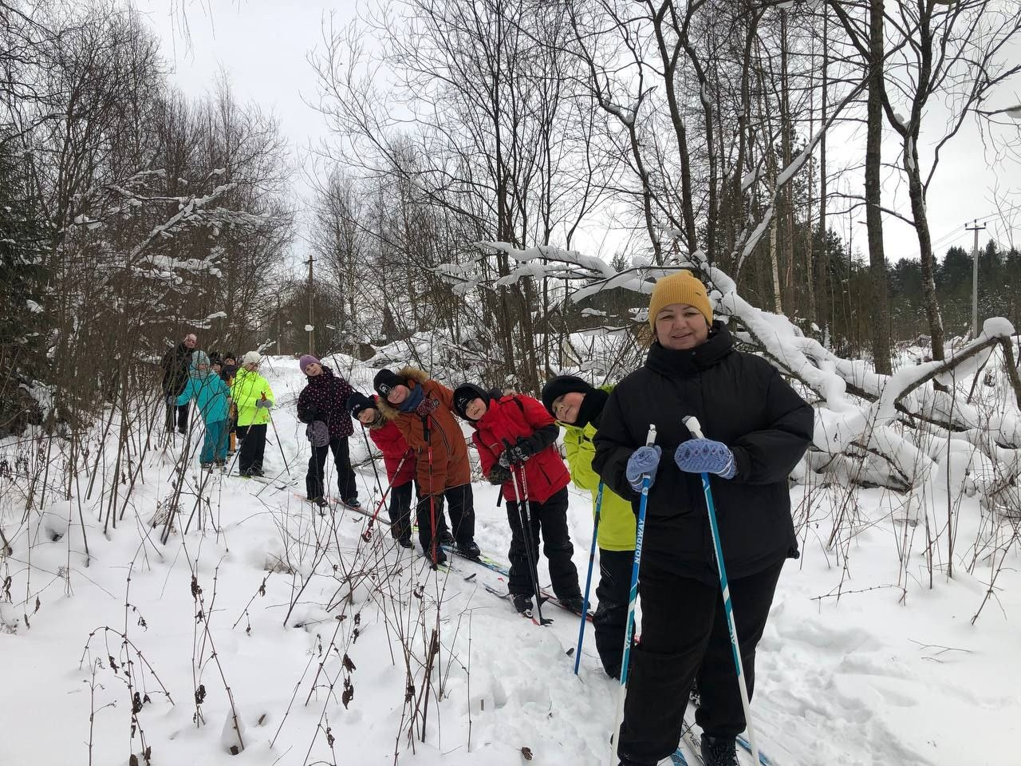
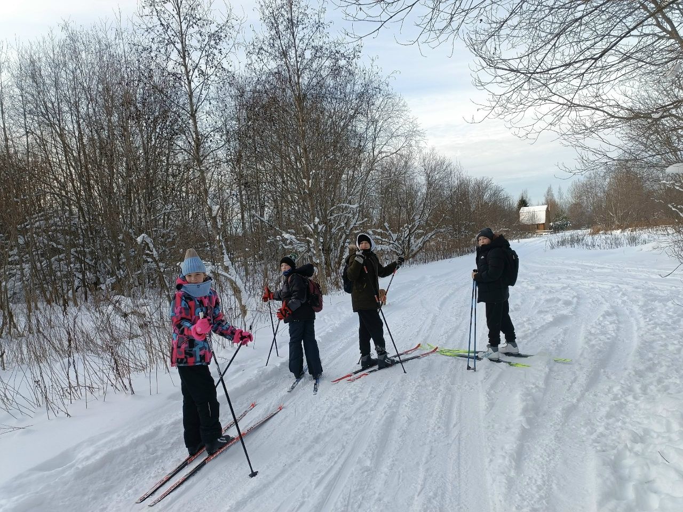
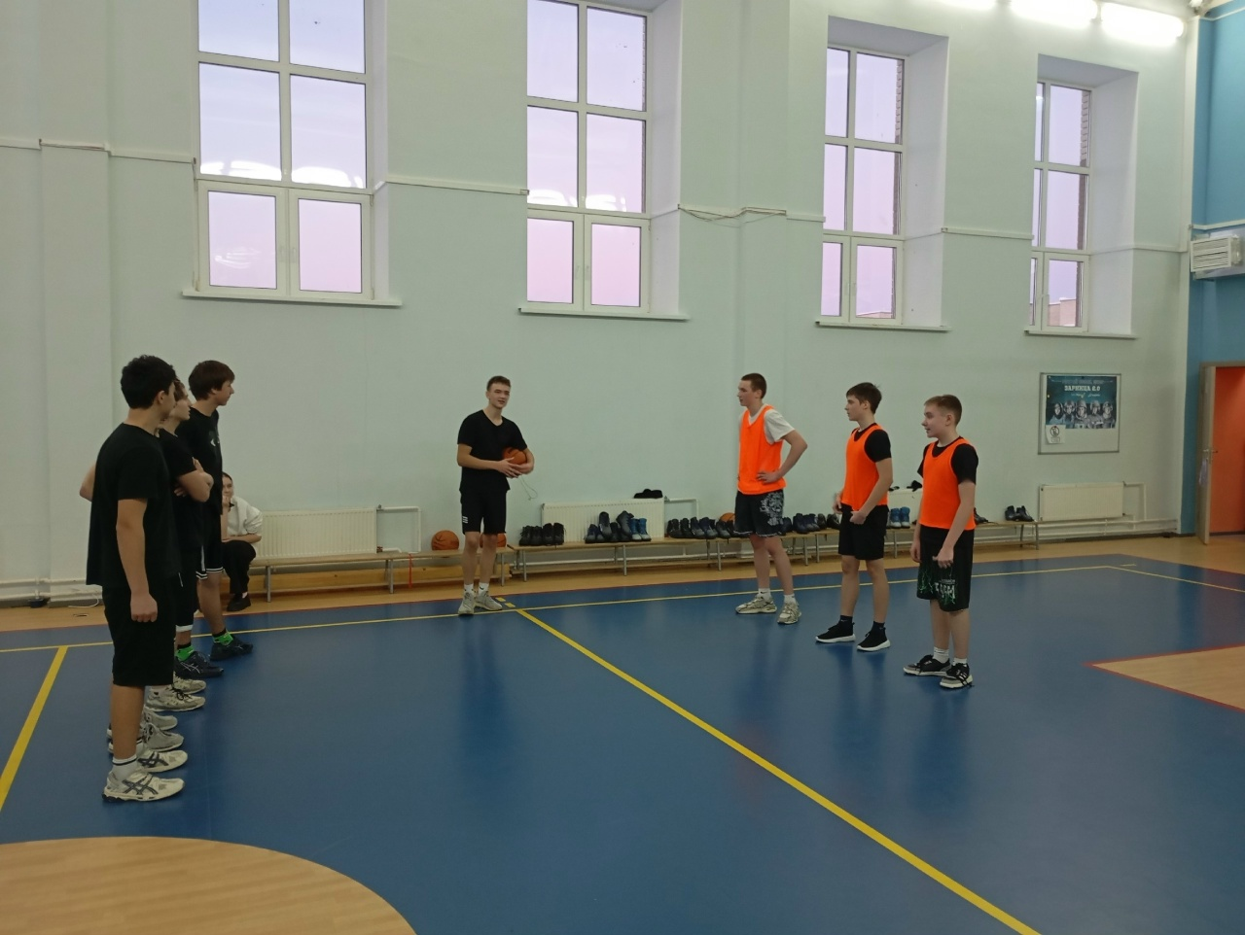
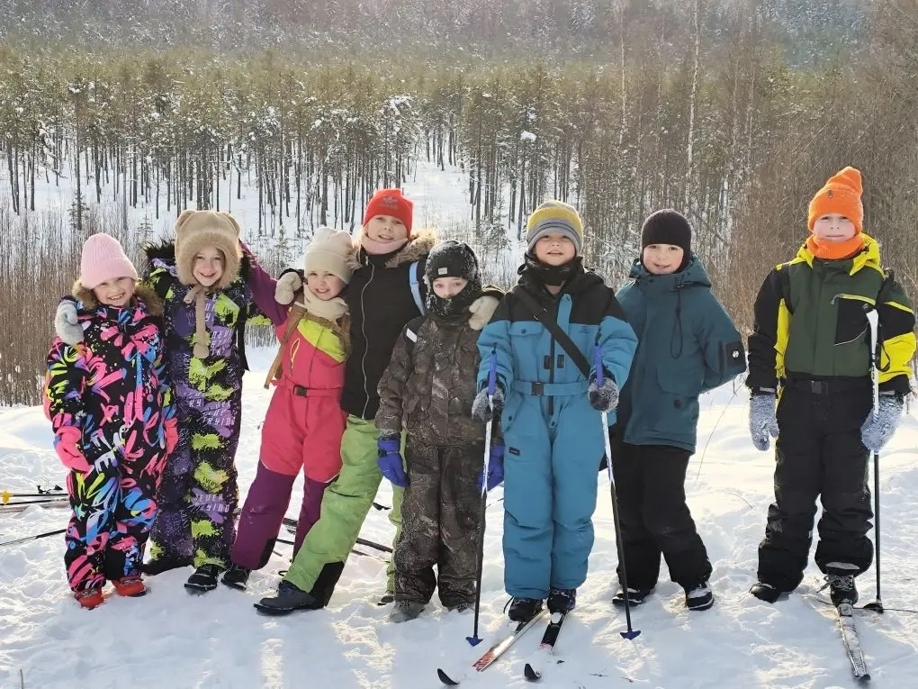
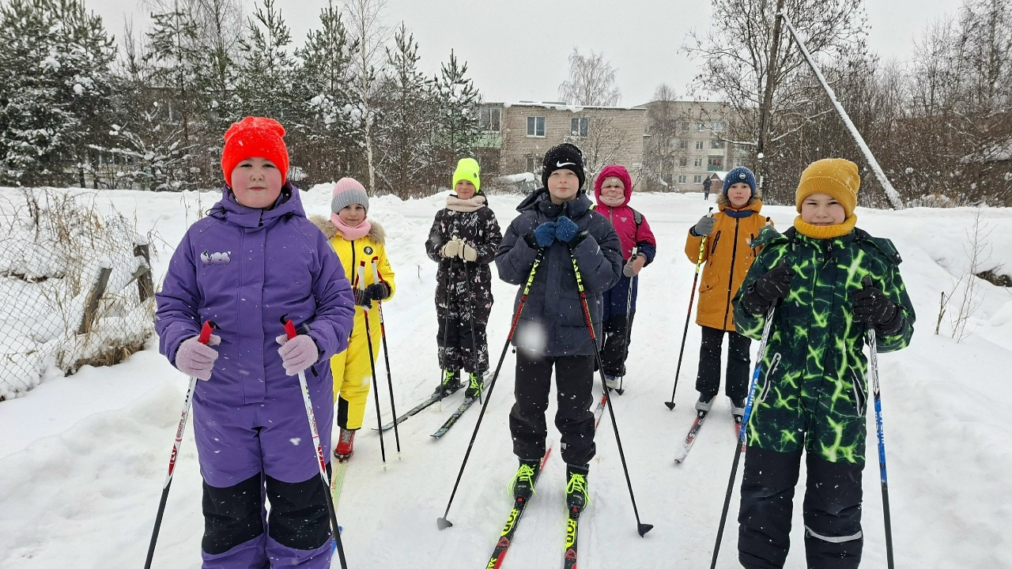
ЯНВАРЬ 2026
МБОУ «Вознесенский образовательный центр»
ШКОЛЬНАЯ ГАЗЕТА
Быть здоровым я хочу, пусть меня научат

Slide 10
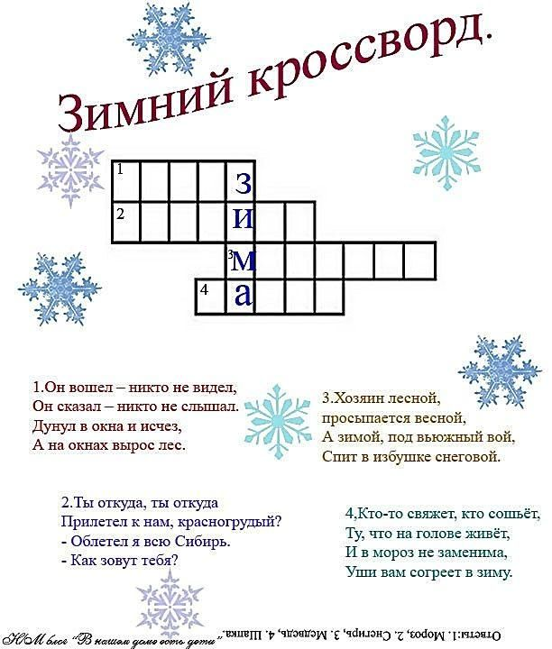
ЯНВАРЬ 2026
МБОУ «Вознесенский образовательный центр»
ШКОЛЬНАЯ ГАЗЕТА
Задания, которые заставят вас думать

